Slide 1
화면 설계(UI 명세서)
A4조

Slide 2
변경 이력
일자 | 버전 | 변경 내역 | 작성자
2018.05.03 | V.1.0.0 | 신규 작성 | 이나윤
2018.05.12 | V.1.0.1 | 요구 사항 변경에 따른 전반적인 수정 | 이나윤

Slide 3
System Map
메인
홈
로그인
과목 수정
과목 삭제
과목별 To do list
할 일 등록
할 일 수정
할 일 삭제
과목 등록
전체 To do list정렬
과목
마감 기한
실제 마감일
완료 여부
중요도
전체 To do list
회원 가입
ID 찾기
PW 찾기
완료 항목 숨김/보임

Slide 4
System Process 정의
로그인
전체 To do list
홈
과목별 To do list
과목 수정
To do 등록
To do 수정
To do 삭제
전체 To do list 정렬
과목
마감기한
실제 마감일
완료 여부
중요도
삭제 팝업 창
삭제 팝업 창
To do 등록 상세 창
To do 수정 상세 창
사용자
과목 등록
과목 수정 삭제 창
과목 삭제
회원 가입
ID 찾기
PW 찾기
완료 항목 보임/숨김

Slide 5
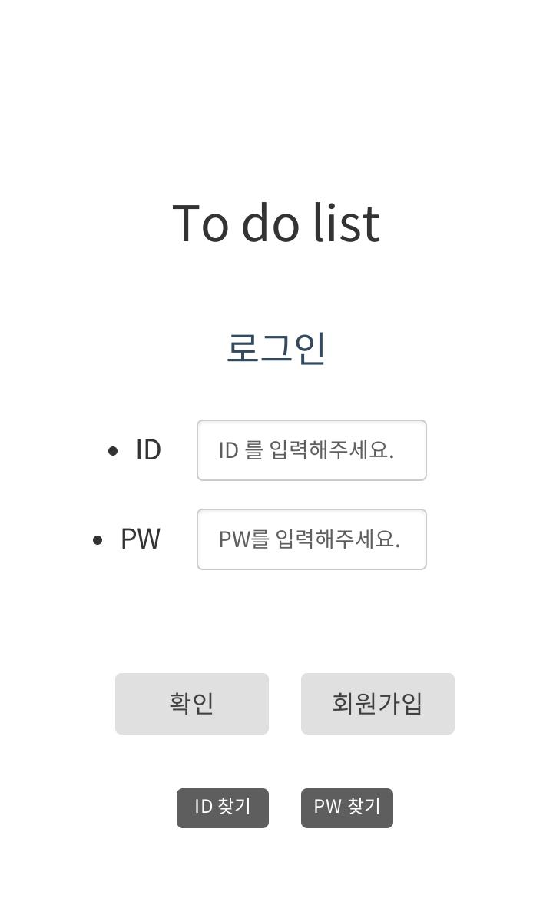
프로젝트 명 | A4’s to do list | 문서 명 | UI Design 설계서
화면 명 | 로그인 화면 | 화면 ID | SC001 | 버전 | V.1.0.1
관련 Use Case ID | UC001
사용자가 프로그램 사용을 위해 로그인하는 화면이다.
화면 순서
ID 와 PW를 입력한 후 확인 버튼을 누르면 등록된 과목이 없으면
[초기화면], 등록된 과목이 있으면 [홈 화면] 으로 이동한다.
회원 가입 버튼을 누르면 [회원 가입 화면] 으로 이동한다.
ID 찾기 버튼을 누르면 [아이디 찾기 화면] 으로 이동한다.
PW 찾기 버튼을 누르면 [비밀번호 찾기 화면] 으로 이동한다.
UI 요구사항
로그인 화면의 배경색은 흰색 RGB(255, 255, 255) 으로 한다.
폰트는 맑은 고딕을 사용하고, 색은 검정색 RGB(0, 0, 0)으로 한다.
ID, PW는 Text Field로 한다.
확인, 회원가입, ID 찾기, PW 찾기는 버튼으로 한다.
로그인 정보가 잘못 입력된 경우 [로그인 창 오류 메시지] 가
출력된다.

Slide 6
프로젝트 명 | A4’s to do list | 문서 명 | UI Design 설계서
화면 명 | 로그인 화면 | 화면 ID | SC001 | 버전 | V.1.0.1
관련 Use Case ID | UC001
화면 입/출력 정보일람
번호 | I/O | I/O 명 | 항목 속성
1 | I/O | ID 입력 | Text Field
2 | I/O | PW 입력 | Text Field
3 | I | 확인 버튼 | Push Button
4 | I | 회원 가입 버튼 | Push Button
5 | I | ID 찾기 버튼 | Push Button
6 | I | PW 찾기 버튼 | Push Button
1
2
3
4
5
6

Slide 7
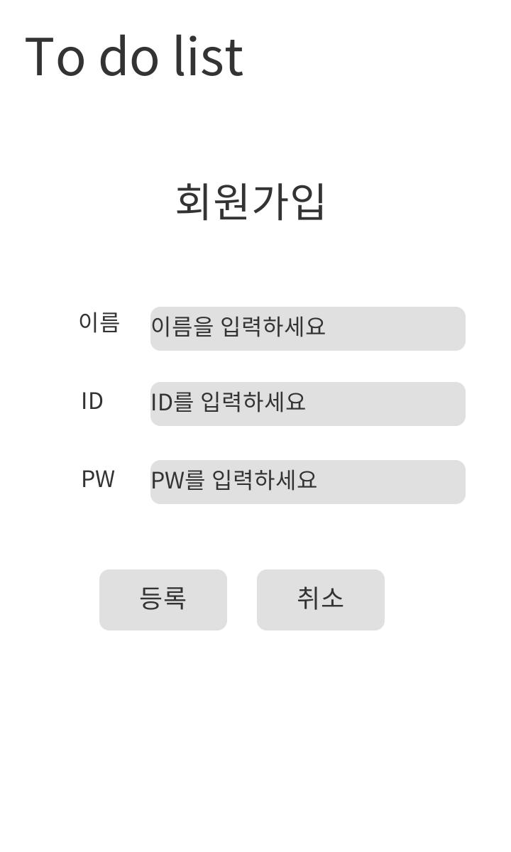
프로젝트 명 | A4’s to do list | 문서 명 | UI Design 설계서
화면 명 | 회원 가입 | 화면 ID | SC002 | 버전 | V.1.0.1
관련 Use Case ID | UC001
사용자의 회원 가입을 처리하는 화면이다.
화면 순서
이름, ID, PW를 입력한 후 등록 버튼을 누르면 정보가 등록이 되고
[로그인 화면] 으로 돌아간다.
취소 버튼을 누르면 가입이 취소되고 [로그인 화면] 으로 돌아간다.
UI 요구사항
배경색은 흰색 RGB(255, 255, 255) 로 한다.
폰트는 맑은 고딕으로 하고 검정색 RGB(0, 0, 0) 으로 한다.
이름 입력, ID 입력, PW 입력은 Text Field로 한다.
등록과 취소는 버튼으로 한다.

Slide 8
프로젝트 명 | A4’s to do list | 문서 명 | UI Design 설계서
화면 명 | 회원 가입 | 화면 ID | SC002 | 버전 | V.1.0.1
관련 Use Case ID | UC001
화면 입/출력 정보일람
번호 | I/O | I/O 명 | 항목 속성
1 | I/O | 이름 입력 | Text Field
2 | I/O | ID 입력 | Text Field
3 | I/O | PW 입력 | Text Field
4 | I | 등록 버튼 | Push Button
5 | I | 취소 버튼 | Push Button
1
2
3
4
5

Slide 9
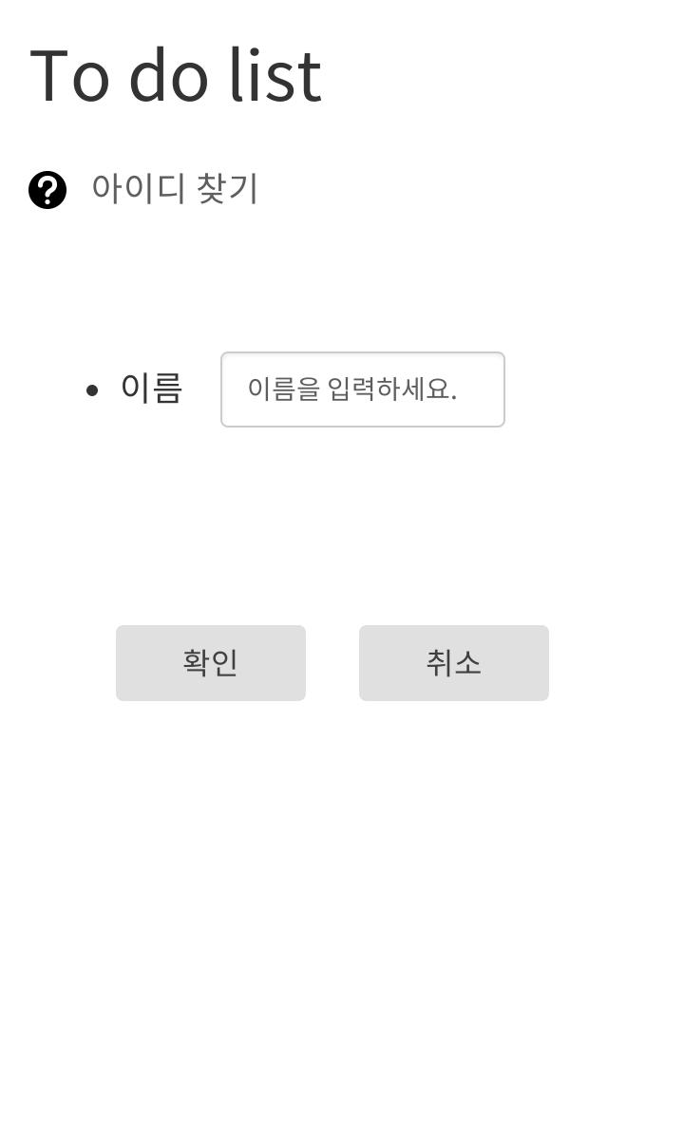
프로젝트 명 | A4’s to do list | 문서 명 | UI Design 설계서
화면 명 | 아이디 찾기 | 화면 ID | SC003 | 버전 | V.1.0.1
관련 Use Case ID | UC001
[로그인 화면] 에서 ID 찾기 버튼을 누를 시 아이디를 찾는 화면이다.
화면 순서
이름을 입력한 후 확인 버튼을 누르면 해당하는 ID를 출력하고
[로그인 화면] 으로 돌아간다.
취소 버튼을 누르면 아이디 찾기가 취소되고 [로그인 화면] 으로
돌아간다.
UI 요구사항
아이디 찾기 화면의 배경색은 흰색 RGB(255, 255, 255) 로 한다.
폰트는 맑은 고딕으로 하고 검정색 RGB(0, 0, 0) 으로 한다.
이름 입력은 Text Field로 한다.
확인과 취소는 버튼으로 한다.

Slide 10
프로젝트 명 | A4’s to do list | 문서 명 | UI Design 설계서
화면 명 | 아이디 찾기 | 화면 ID | SC003 | 버전 | V.1.0.1
관련 Use Case ID | UC001
화면 입/출력 정보일람
번호 | I/O | I/O 명 | 항목 속성
1 | I/O | 이름 입력 | Text Field
2 | I | 확인 버튼 | Push Button
3 | I | 취소 버튼 | Push Button
1
2
3

Slide 11
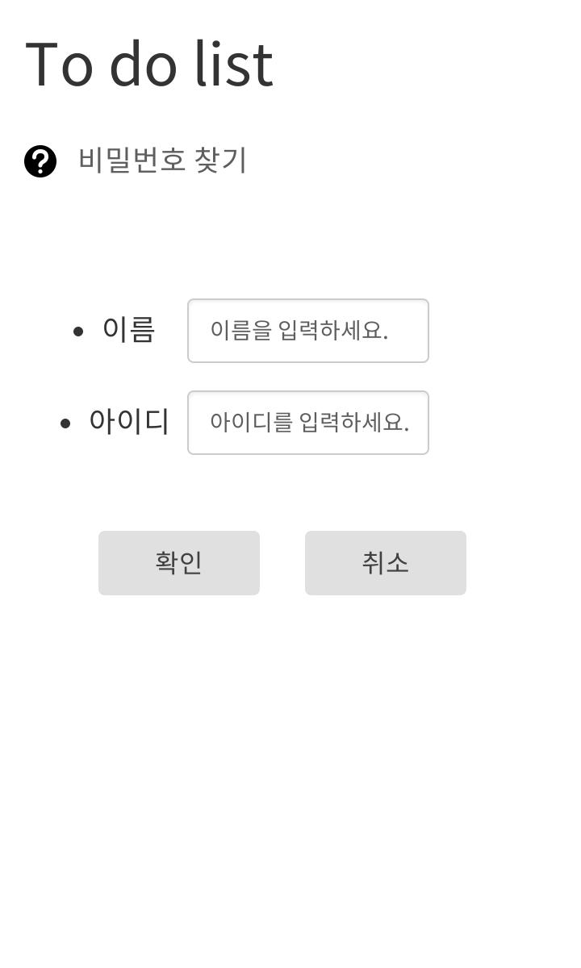
프로젝트 명 | A4’s to do list | 문서 명 | UI Design 설계서
화면 명 | 비밀번호 찾기 | 화면 ID | SC004 | 버전 | V.1.0.1
관련 Use Case ID | UC001
[로그인 화면] 에서 PW 찾기 버튼을 누를 시 비밀번호를 찾는 화면
이다.
화면 순서
이름과 아이디를 입력한 후 확인 버튼을 누르면 해당하는 비밀번호
를 출력하고 [로그인 화면] 으로 돌아간다.
취소 버튼을 누르면 비밀번호 찾기가 취소되고 [로그인 화면] 으로
돌아간다.
UI 요구사항
비밀번호 찾기 화면의 배경색은 흰색 RGB(255, 255, 255) 로 한다.
폰트는 맑은 고딕으로 하고 검정색 RGB(0, 0, 0) 으로 한다.
이름 입력과 ID 입력은 Text Field로 한다.
확인과 취소는 버튼으로 한다.

Slide 12
프로젝트 명 | A4’s to do list | 문서 명 | UI Design 설계서
화면 명 | 비밀번호 찾기 | 화면 ID | SC004 | 버전 | V.1.0.1
관련 Use Case ID | UC001
화면 입/출력 정보일람
번호 | I/O | I/O 명 | 항목 속성
1 | I/O | 이름 입력 | Text Field
2 | I/O | 아이디 입력 | Text Field
3 | I | 확인 버튼 | Push Button
4 | I | 취소 버튼 | Push Button
1
2
3
4

Slide 13
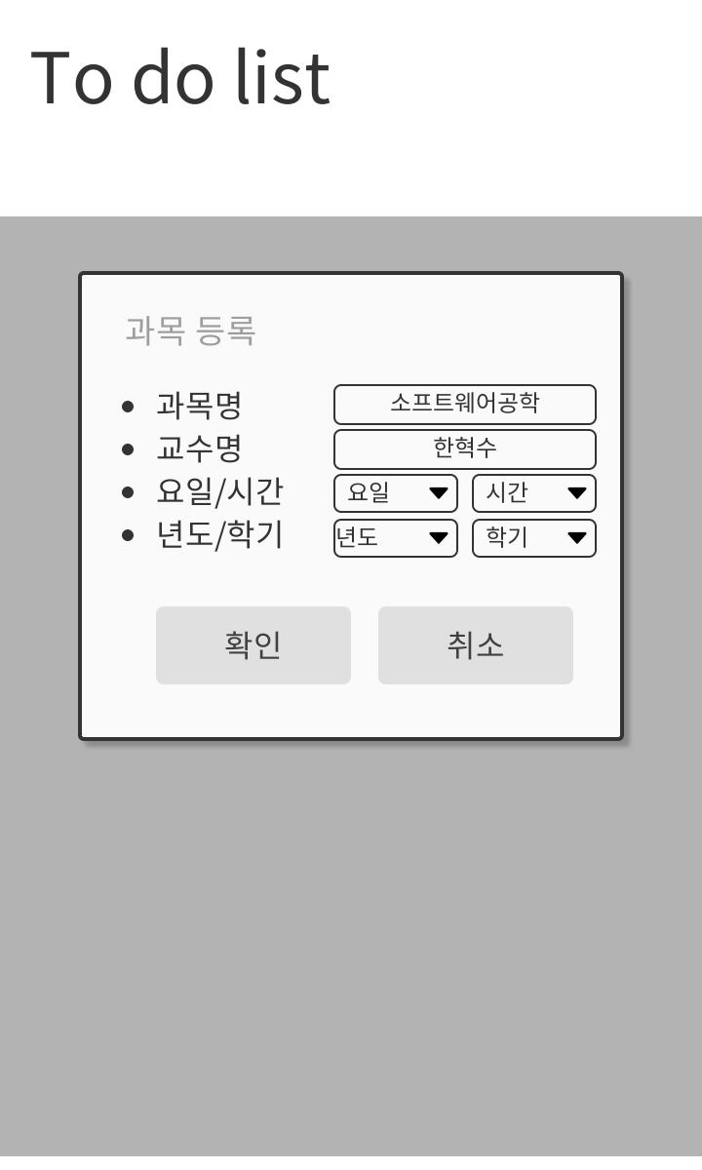
프로젝트 명 | A4’s to do list | 문서 명 | UI Design 설계서
화면 명 | 과목 등록 | 화면 ID | SC005 | 버전 | V.1.0.1
관련 Use Case ID | UC002
[초기 화면] 또는 [홈 화면] 에서 과목 등록 버튼을 누를 경우 과목을
등록하는 창이다.
화면 순서
등록 하는 과목의 정보를 입력한 후 확인 버튼을 누르면 과목이 등
등록되고 [홈 화면] 으로 이동한다.
취소 버튼을 누르면 과목 등록이 취소되고 [홈 화면] 으로 돌아간다.
UI 요구사항
과목 등록 창의 배경색은 흰색 RGB(255, 255, 255) 로 한다.
폰트는 맑은 고딕을 사용하고 색은 검정색 RGB(0, 0, 0) 으로 한다.
과목명과 교수명은 Text Field 로 한다.
요일, 시간, 년도, 학기는 drop box 로 한다.
시간은 24시 형태로 한다.
확인과 취소는 버튼으로 한다.

Slide 14
프로젝트 명 | A4’s to do list | 문서 명 | UI Design 설계서
화면 명 | 과목 등록 | 화면 ID | SC005 | 버전 | V.1.0.1
관련 Use Case ID | UC002
화면 입/출력 정보일람
번호 | I/O | I/O 명 | 항목 속성
1 | I/O | 과목명 입력 | Text Field
2 | I/O | 교수명 입력 | Text Field
3 | I/O | 요일 입력 | Drop Box
4 | I/O | 시간 입력 | Drop Box
5 | I/O | 년도 입력 | Drop Box
6 | I/O | 학기 입력 | Drop Box
7 | I | 확인 버튼 | Push Button
8 | I | 취소 버튼 | Push Button
1
2
3
4
7
5
6
8

Slide 15

프로젝트 명 | A4’s to do list | 문서 명 | UI Design 설계서
화면 명 | 과목 수정 화면 | 화면 ID | SC006 | 버전 | V.1.0.1
관련 Use Case ID | UC003
과목을 수정하기 위해 정보를 입력받는 화면이다.
화면 순서
과목명과 교수명, 요일/시간, 년도/학기 정보를 입력하고 확인
버튼을 누르면 새로운 과목으로 수정된다.
확인 버튼을 누르면 내용이 저장되고 이전 화면으로 돌아간다.
취소 버튼을 누르면 입력한 내용이 저장되지 않은채 이전 화면으로
돌아간다.
UI 요구사항
배경색은 하얀색 RGB(255, 255, 255) 으로 한다.
과목 수정 폰트색은 회색으로 한다.
폰트는 맑은 고딕을 사용한다.
과목명과 교수명 설정은 Text Field로 한다.
요일/시간, 년도/학기 설정은 Drop Box로 한다.
확인, 취소 버튼 설정은 Push Button으로 한다.

Slide 16
프로젝트 명 | A4’s to do list | 문서 명 | UI Design 설계서
화면 명 | 과목 수정 화면 | 화면 ID | SC006 | 버전 | V.1.0.1
관련 Use Case ID | UC003
화면 입/출력 정보일람
번호 | I/O | I/O 명 | 항목 속성
1 | I/O | 과목명 입력 | Text Field
2 | I/O | 교수명 입력 | Text Field
3 | I/O | 요일 입력 | Drop Box
4 | I/O | 시간 입력 | Drop Box
5 | I/O | 년도 입력 | Drop Box
6 | I/O | 학기 입력 | Drop Box
7 | I | 확인 버튼 | Push Button
8 | I | 취소 버튼 | Push Button
1
2
3
5
4
6
7
8

Slide 17
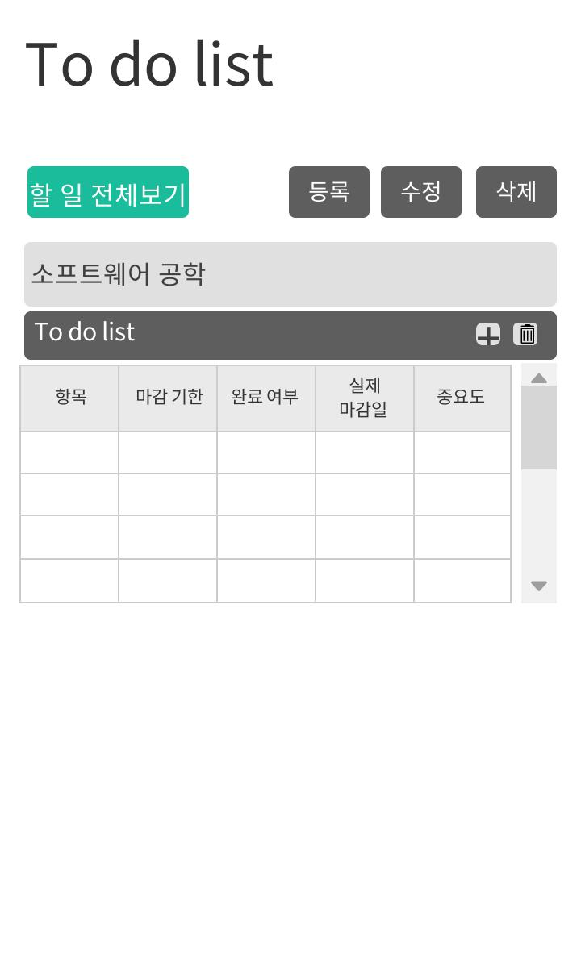
프로젝트 명 | A4’s to do list | 문서 명 | UI Design 설계서
화면 명 | 홈 화면 | 화면 ID | SC007 | 버전 | V.1.0.1
관련 Use Case ID | UC002, UC003, UC004, UC005, UC006, UC007
홈 화면이다.
화면 순서
등록 버튼을 누르면 [과목 등록 화면]으로 이동한다.
수정 버튼을 누르면 [과목 수정 화면]으로 이동한다.
삭제 버튼을 누르면 [과목 삭제 화면]으로 이동한다.
할 일 전체보기 버튼을 누르면 [할 일 전체보기 화면]으로 이동한다.
취소 버튼을 누르면 메인 화면으로 이동한다
To do list 추가 버튼을 누르면 [할일 등록 및 수정 화면]으로
이동한다.
To do list 추가 버튼을 누르면 [할일 등록 및 수정 화면]으로
이동한다
UI 요구사항
배경색은 하얀색 RGB(255, 255, 255) 으로 한다.
폰트는 맑은 고딕을 사용하고, 색은 검정색 RGB(0, 0, 0) 으로 한다.
각 항목명은 직관적으로 한다.
스크롤 바 설정은 Scroll bar으로 한다.

Slide 18
프로젝트 명 | A4’s to do list | 문서 명 | UI Design 설계서
화면 명 | 홈 화면 | 화면 ID | SC007 | 버전 | V.1.0.1
관련 Use Case ID | UC002, UC003, UC004, UC005, UC006, UC007
화면 입/출력 정보일람
번호 | I/O | I/O 명 | 항목 속성
1 | I | 할 일 전체보기 버튼 | Push Button
2 | I | 등록 버튼 | Push Button
3 | I | 수정 버튼 | Push Button
4 | I | 삭제 버튼 | Push Button
5 | O | 과목별 To do list | Table
6 | I | To do list 추가 버튼 | Push Button
7 | I | To do list 삭제 버튼 | Push Button
8 | I/O | 스크롤 바 | Push Button
1
2
3
4
6
7
5
8

Slide 19
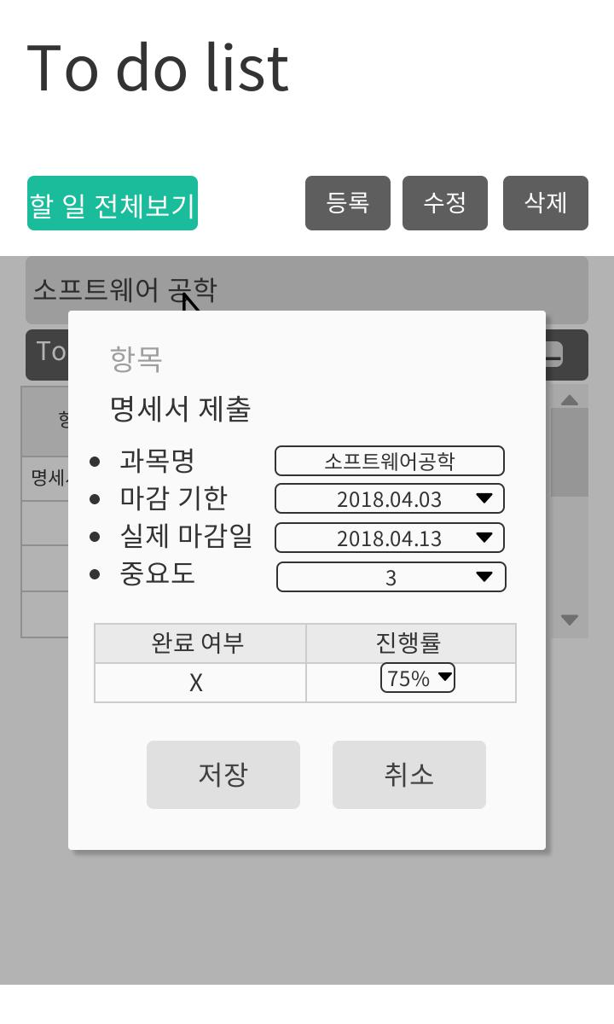
프로젝트 명 | A4’s to do list | 문서 명 | UI Design 설계서
화면 명 | 할 일 등록 및 수정 화면 | 화면 ID | SC008 | 버전 | V.1.0.1
관련 Use Case ID | UC005, UC006, UC008, UC014
할일 등록 및 수정을 위해 정보를 입력받는 화면이다.
화면 순서
과목명, 마감기한, 실제 마감일, 중요, 진행률 정보를 입력하고 저장
버튼을 누르면 새로운 할 일이 추가된다.
저장 버튼을 누르면 정보가 저장되고 홈 화면으로 이동한다.
취소 버튼을 누르면 정보가 저장되지 않고 홈 화면으로 이동한다.
UI 요구사항
배경색은 하얀색 RGB(255, 255, 255) 으로 한다.
폰트는 맑은 고딕을 사용한다.
각 항목명은 직관적으로 한다.
과목명 설정은 Text Field으로 한다.
마감기한, 실제 마감일, 중요도, 진행률 설정은 Drop Box으로 한다.
진행률이 100%미만이면 완료여부는 X로 표시한다.
진행률이 100%이면 완료여부를 O로 표시한다.
저장, 취소설정은 Push Button으로 한다.

Slide 20
프로젝트 명 | A4’s to do list | 문서 명 | UI Design 설계서
화면 명 | 할 일 등록 및 수정 화면 | 화면 ID | SC008 | 버전 | V.1.0.1
관련 Use Case ID | UC005, UC006, UC008, UC014
화면 입/출력 정보일람
번호 | I/O | I/O 명 | 항목 속성
1 | I/O | 과목명 입력 | Text Field
2 | I/O | 마감기한 입력 | Drop Box
3 | I/O | 실제마감일 입력 | Drop Box
4 | I/O | 중요도 입력 | Drop Box
5 | O | 완료여부 표시 | Text Field
6 | I/O | 진행률 입력 | Drop Box
7 | I | 확인 버튼 | Push Button
8 | I | 취소 버튼 | Push Button
1
2
3
4
5
6
7
8

Slide 21
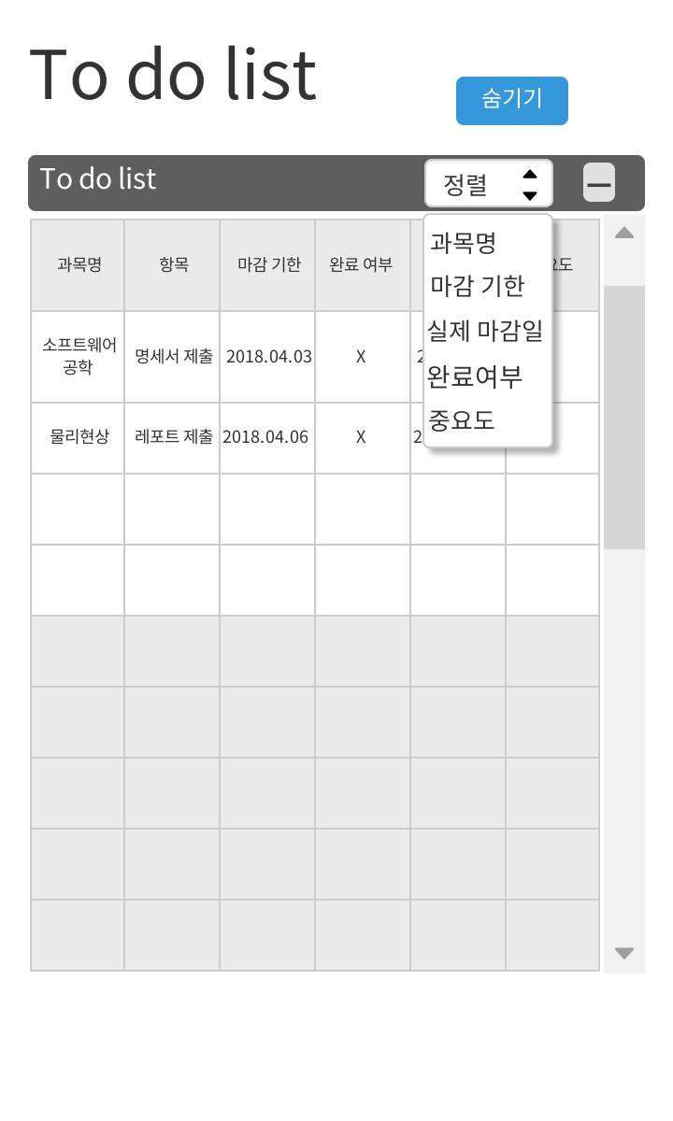
프로젝트 명 | A4’s to do list | 문서 명 | UI Design 설계서
화면 명 | 할 일 전체보기 화면 | 화면 ID | SC009 | 버전 | V.1.0.1
관련 Use Case ID | UC009, UC010, UC011, UC012, UC013
전체 할 일을 사용자가 설정한 정렬기준에 맞춰 보여주는 화면이다.
화면 순서
홈 화면에서 할 일 전체보기 버튼을 누르면 등록된 할 일 목록들을
보여준다.
+버튼을 누르면 정렬을 할 수 있다.
정렬 기준에는 과목명, 마감 기한, 실제 마감일,
완료 여부, 중요도가 있다.
-버튼을 누르면 할 일 전체보기 창이 닫힌다.
숨기기 버튼을 누르면 완료 To do 항목에 대하여 숨기기가
가능하고 전체 To do List 화면에서 숨겨진다.
보이기 버튼을 누르면 숨겨진 항목에 대해 다시 보여진다.
UI 요구사항
배경색은 연한 회색(RGB값) 으로 한다.
폰트는 맑은 고딕을 사용한다.
할 일 전체보기 설정은 Table으로 한다.
+,-버튼은 Push Button으로 한다.
스크롤바는 Scroll bar으로 한다.

Slide 22
프로젝트 명 | A4’s to do list | 문서 명 | UI Design 설계서
화면 명 | 할 일 전체보기 화면 | 화면 ID | SC009 | 버전 | V.1.0.1
관련 Use Case ID | UC009, UC010, UC011, UC012, UC013
화면 입/출력 정보일람
번호 | I/O | I/O 명 | 항목 속성
1 | O | To do list 목록 | Table
2 | I | To do list 추가 | Push Button
3 | I | To do list 삭제 | Push Button
4 | I/O | 스크롤바 | Scroll bar
5 | I | 숨기기 버튼 | Push Button
5
2
3
1
4

Slide 23
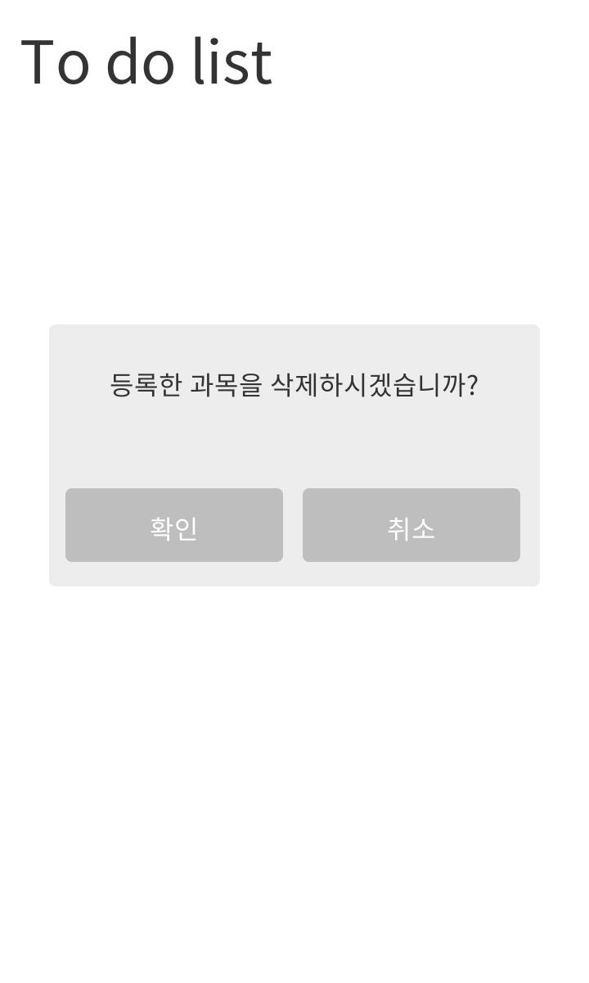
프로젝트 명 | A4’s to do list | 문서 명 | UI Design 설계서
화면 명 | 과목 삭제 화면 | 화면 ID | SC010 | 버전 | V.1.0.1
관련 Use Case ID | UC004
등록한 과목 삭제 여부를 선택하는 화면이다.
화면 순서
확인 버튼을 누르면 등록된 과목 정보가 삭제되고 이전 화면으로
돌아간다.
취소 버튼을 누르면 이전 화면으로 이동한다.
UI 요구사항
배경색은 연한 회색(RGB값) 으로 한다.
폰트는 맑은 고딕을 사용한다.
확인, 취소 버튼 폰트색은 하얀색으로 한다..
확인, 취소설정은 Push Button으로 한다.

Slide 24
프로젝트 명 | A4’s to do list | 문서 명 | UI Design 설계서
화면 명 | 과목 삭제 화면 | 화면 ID | SC010 | 버전 | V.1.0.1
관련 Use Case ID | UC004
화면 입/출력 정보일람
번호 | I/O | I/O 명 | 항목 속성
1 | I | 확인 버튼 | Push Button
2 | I | 취소 버튼 | Push Button
1
1

Slide 25
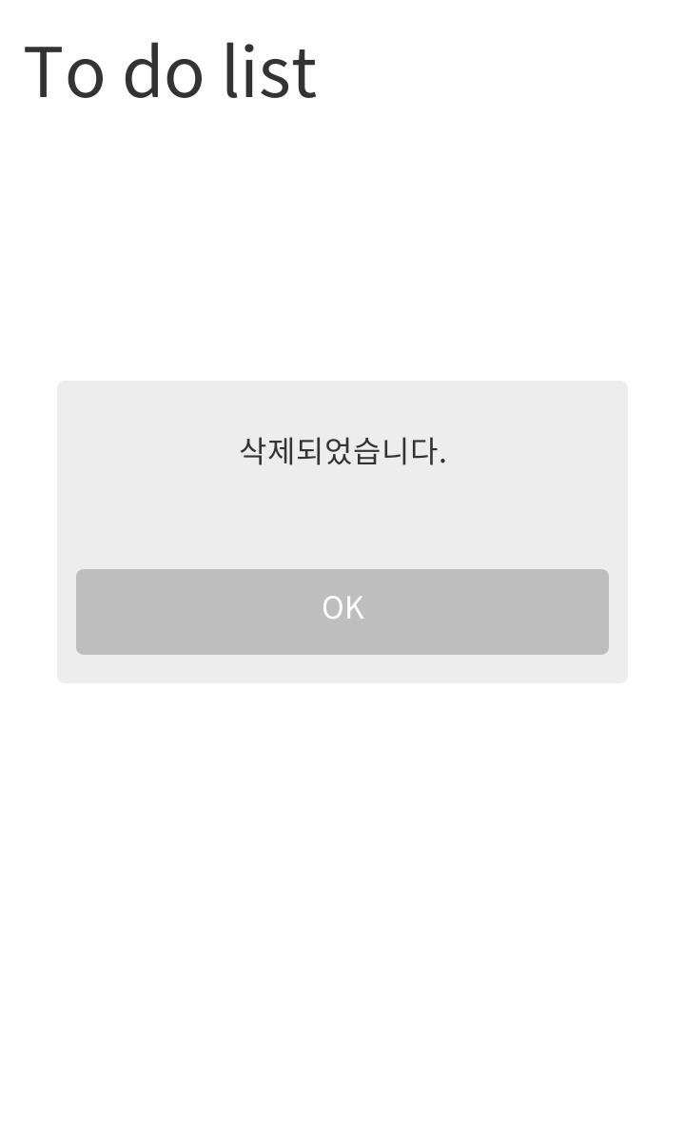
프로젝트 명 | A4’s to do list | 문서 명 | UI Design 설계서
화면 명 | 과목 삭제 알림 화면 | 화면 ID | SC011 | 버전 | V.1.0.1
관련 Use Case ID | UC004
과목 삭제의 알림을 표시하는 화면이다.
화면 순서
OK 버튼을 누르면 과목 삭제가 완료되고 삭제한 과목을 제외한
과목 리스트가 출력된 화면을 보여준다.
UI 요구사항
배경색은 연한 회색(RGB값) 으로 한다.
폰트는 맑은 고딕을 사용한다
OK 버튼의 폰트색은 하얀색으로 한다.
버튼 설정은 Push Button으로 한다.

Slide 26
프로젝트 명 | A4’s to do list | 문서 명 | UI Design 설계서
화면 명 | 과목 삭제 알림 화면 | 화면 ID | SC011 | 버전 | V.1.0.1
관련 Use Case ID | UC004
화면 입/출력 정보일람
번호 | I/O | I/O 명 | 항목 속성
1 | I | 확인 버튼 | Push Button
1

Slide 27
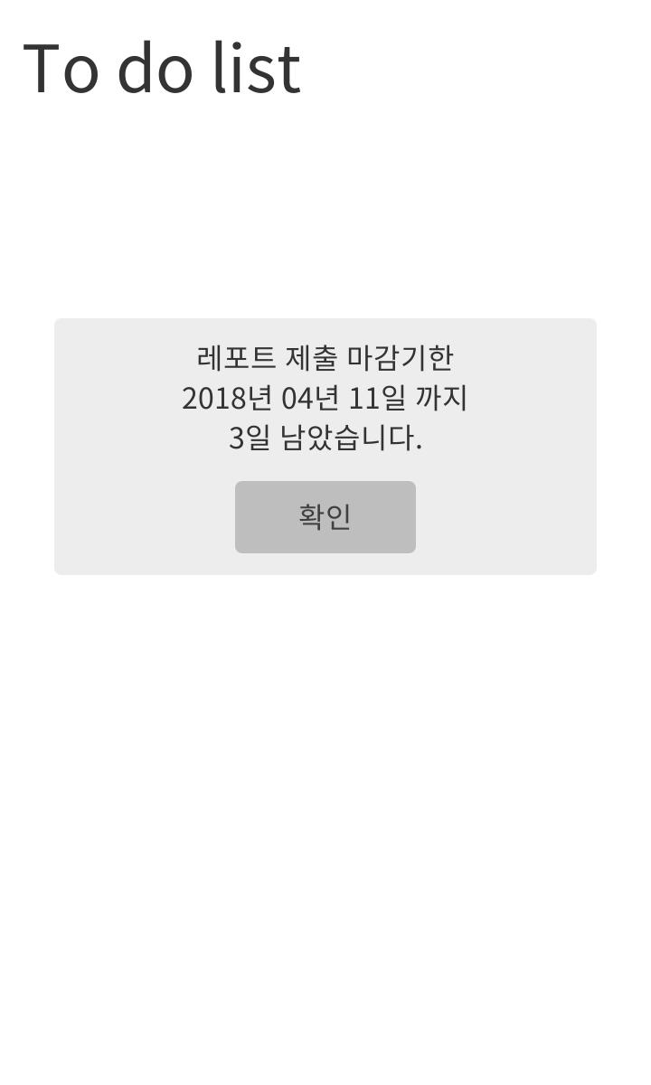
프로젝트 명 | A4’s to do list | 문서 명 | UI Design 설계서
화면 명 | 마감기한 알람 화면 | 화면 ID | SC012 | 버전 | V.1.0.1
관련 Use Case ID | UC015
마감기한 3일 전부터 알람을 표시하는 화면이다..
화면 순서
확인 버튼을 누르면 홈 화면으로 이동한다.
UI 요구사항
배경색은 연한 회색(RGB값) 으로 한다.
폰트는 맑은 고딕을 사용한다.
확인 설정은 Push Button으로 한다.

Slide 28
프로젝트 명 | A4’s to do list | 문서 명 | UI Design 설계서
화면 명 | 마감기한 알람 화면 | 화면 ID | SC012 | 버전 | V.1.0.1
관련 Use Case ID | UC015
화면 입/출력 정보일람
번호 | I/O | I/O 명 | 항목 속성
1 | I | 확인 버튼 | Push Button
1

Slide 29
프로젝트 명 | A4’s to do list | 문서 명 | UI Design 설계서
화면 명 | 완료 할 일 항목 숨기기 | 화면 ID | SC013 | 버전 | V.1.0.1
관련 Use Case ID | UC016
완료 처리된 To do 항목에 대해 숨김 처리를 하는 화면이다.
화면 순서
닫기 버튼을 누르면 [메인 화면]으로 이동한다.
정렬 drop box를 누르면 각 항목 별 정렬이 가능하다.
숨기기 버튼을 누르면 완료 To do 항목에 대하여 숨기기가
가능하고 전체 To do List 화면에서 숨겨진다.
보이기 버튼을 누르면 숨겨진 항목에 대해 다시 보여진다.
UI 요구사항
배경색은 흰색 RGB(255, 255, 255)으로 한다.
전체 To do list의 배경색은 밝은 회색 RGB(242,242,242)으로 한다.
폰트는 맑은 고딕을 사용하고, 색은 검정색 RGB(0, 0, 0)으로 한다.

Slide 30
프로젝트 명 | A4’s to do list | 문서 명 | UI Design 설계서
화면 명 | 완료 할 일 항목 숨기기 | 화면 ID | SC013 | 버전 | V.1.0.1
관련 Use Case ID | UC016
5
화면 입/출력 정보일람
번호 | I/O | I/O 명 | 항목 속성
1 | O | To do list 목록 | Table
2 | I | To do list 추가 | Push Button
3 | I | To do list 삭제 | Push Button
4 | I/O | 스크롤바 | Scroll bar
5 | I | 숨기기 버튼 | Push Button
1
2
3
4

Slide 31

프로젝트 명 | A4’s to do list | 문서 명 | UI Design 설계서
화면 명 | 완료 할 일 항목 보이기 | 화면 ID | SC014 | 버전 | V.1.0.1
관련 Use Case ID | UC017
숨겨진 완료 To do 항목에 대해 다시 보이기 처리를 하는 화면이다.
화면 순서
닫기 버튼을 누르면 [메인 화면]으로 이동한다.
정렬 drop box를 누르면 각 항목 별 정렬이 가능하다.
숨기기 버튼을 누르면 완료 To do 항목에 대하여 숨기기가
가능하고 전체 To do List 화면에서 숨겨진다.
보이기 버튼을 누르면 숨겨진 항목에 대해 다시 보여진다.
UI 요구사항
배경색은 흰색 RGB(255, 255, 255)으로 한다.
전체 To do list의 배경색은 밝은 회색 RGB(242,242,242)으로 한다.
폰트는 맑은 고딕을 사용하고, 색은 검정색 RGB(0, 0, 0)으로 한다.

Slide 32
프로젝트 명 | A4’s to do list | 문서 명 | UI Design 설계서
화면 명 | 완료 할 일 항목 보이기 | 화면 ID | SC014 | 버전 | V.1.0.1
관련 Use Case ID | UC017
5
화면 입/출력 정보일람
번호 | I/O | I/O 명 | 항목 속성
1 | O | To do list 목록 | Table
2 | I | To do list 추가 | Push Button
3 | I | To do list 삭제 | Push Button
4 | I/O | 스크롤바 | Scroll bar
5 | I | 보이기 버튼 | Push Button
1
2
3
4

